Slide 1

學務處宣導
1.視 力 保 健 宣 導
2.手 機 使 用 宣 導
3.水 域 安 全 宣 導

Slide 2

視 力 保 健 宣 導
1.3C產品使用，請與孩子約定時間，
掌握30分鐘使用，休息10分鐘原則。
2.預防近視的發生與惡化，定期檢查。
3.多接觸大自然、多看遠方綠色景物。
4.做好讀書寫字正確姿勢要求。
5.均衡飲食，不挑食。

Slide 3
校 內 手 機 使 用 宣 導
1.申請條件：學生持有行動電話，為家長交付、同意其
攜帶來校，並同意遵守團體共同規範，且家長願意配
合督導者。
2.以學年度為單位，家長簽章後交導師收齊，核准期以該學年度為限。
3.攜帶手機到校者，應於在校期間，保持關機狀態。
4.在校期間除因連繫家長經老師同意使用或放學時連繫家長或代理人接送之外，均不得私自使用手機。

Slide 4
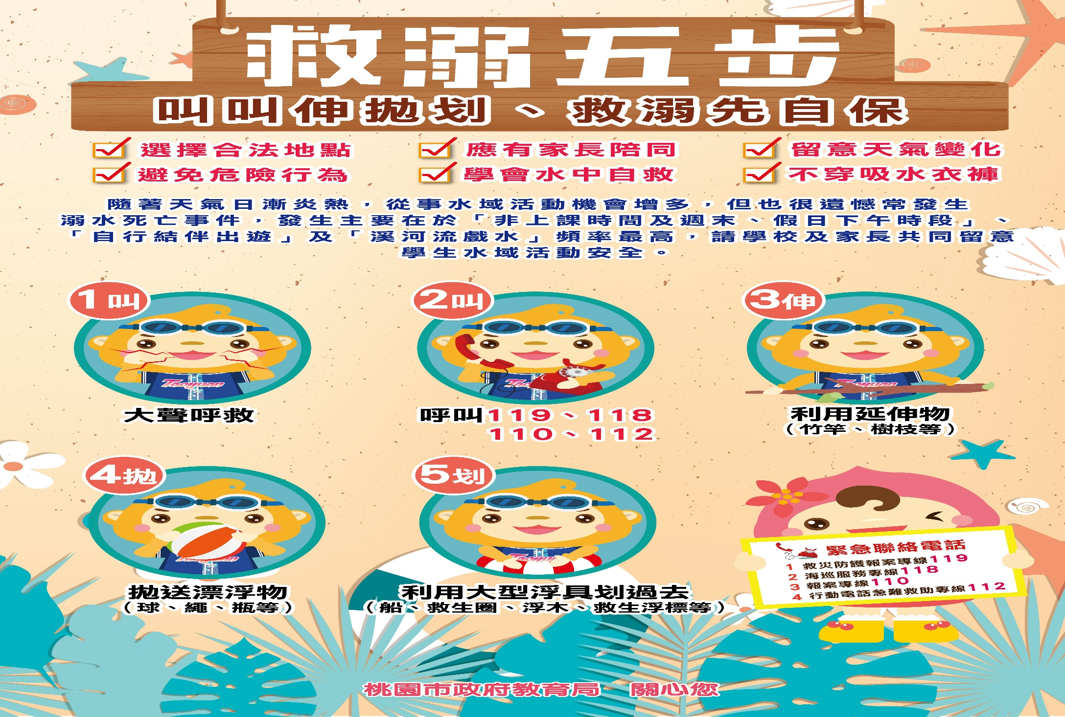
水 域 安 全 宣 導

Slide 5
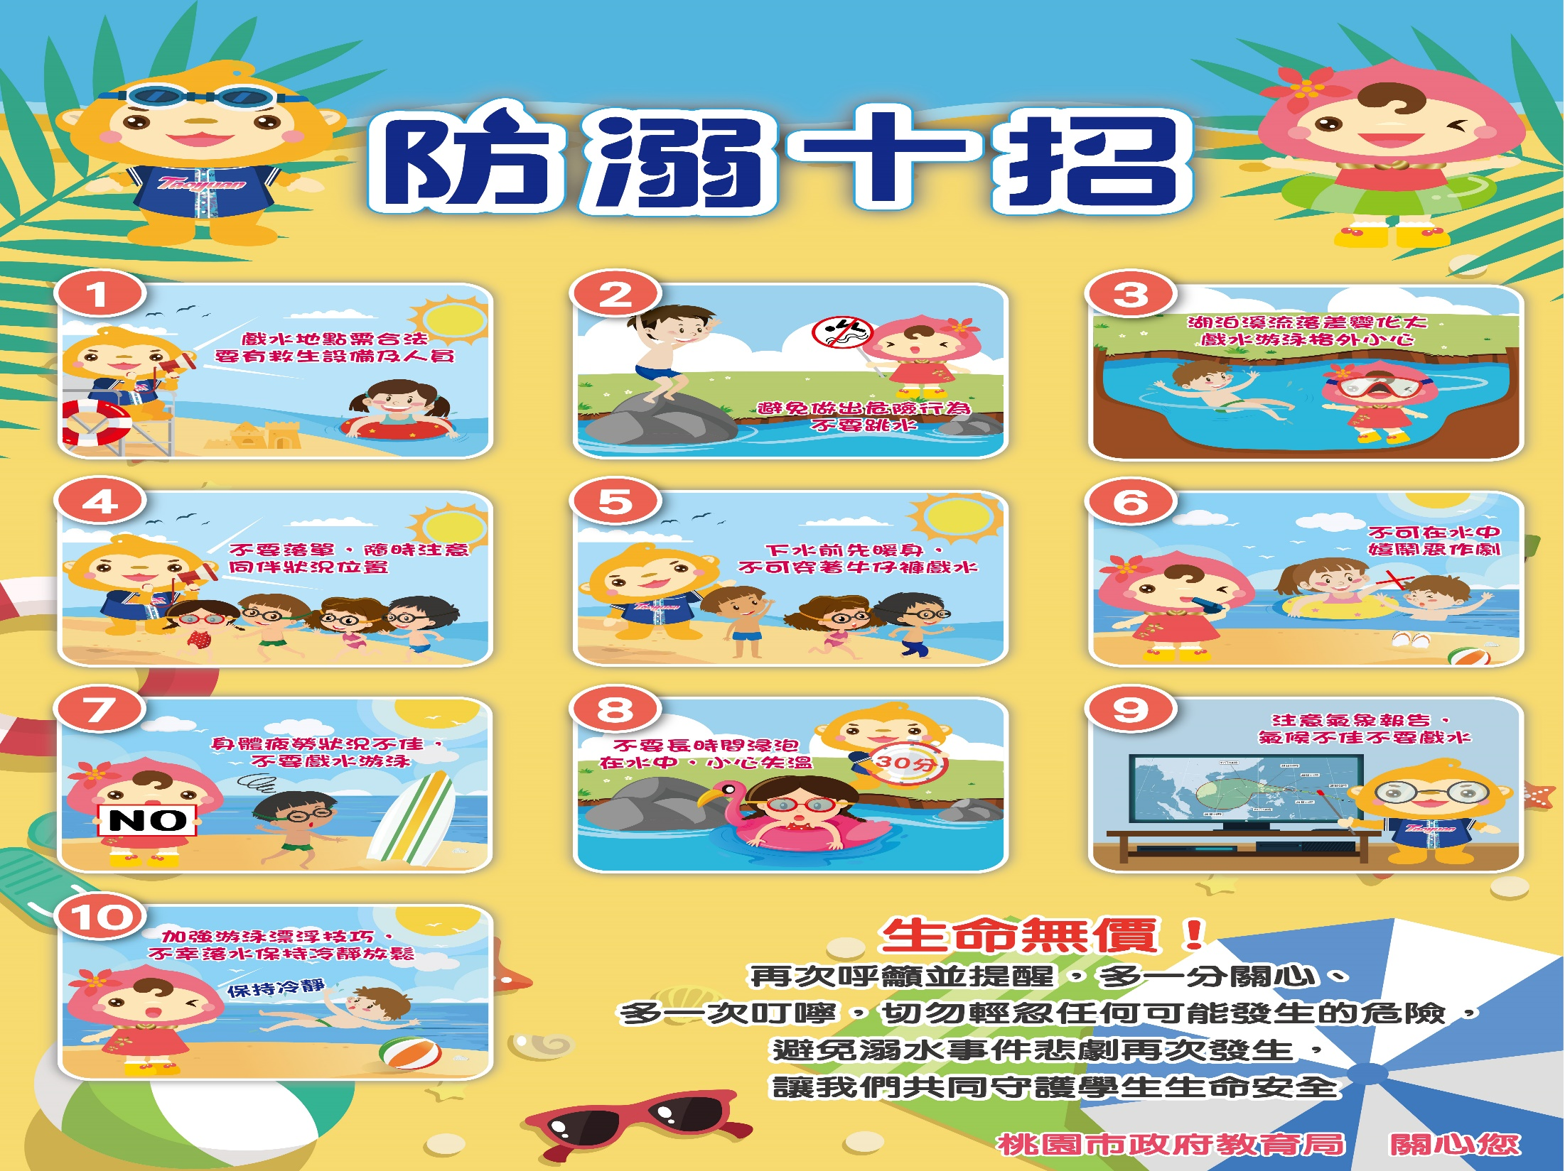
水 域 安 全 宣 導

